Slide 1
7. Jongleren met javascript

Slide 2
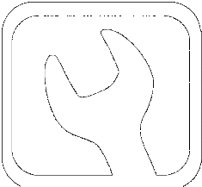
7. Jongleren met javascript
7.1 Wat is javascript?
7.2 Webtaal schrijven met javascript
7.3 De bezoeker kiest
7.4 Weg met die prompt
7.5 Kiezen is (niet altijd) verliezen
7.6 Willekeur troef
7.7 Oefeningen
EXIT

Slide 3

7.1 Wat is javascript?
JS
Doel: interactie
effecten toevoegen formulieren controleren
…
p 88
MENU
EXIT

Slide 4
7.1 Wat is javascript?
JS
Ontwikkeld in 1990
Client-side scripting
p 88
MENU
EXIT

Slide 5


7.1 Wat is javascript?
Programmeertaal: code moet gecompileerd worden
Scripttaal: code wordt door browser geïnterpreteerd.
p 88
MENU
EXIT

Slide 6
7.1 Wat is javascript?
Levert onafhankelijke toepassing op
Code ingebed binnen html
p 88
MENU
EXIT

Slide 7
7.1 Wat is javascript?
Code moet foutvrij zijn voor compilatie.
Code kan nog fouten bevatten Foutopsporing is lastig
p 88
MENU
EXIT

Slide 8
7.1 Wat is javascript?
Variabelen moet voor gebruik gedeclareerd worden
Variabelen moeten niet gede-clareerd worden (loose typing)
p 88
MENU
EXIT

Slide 9

7.1 Wat is javascript?
Wat is de betekenis van deze twee begrippen?
compileren
Een uitvoerbaar bestand maken, dat onafhankelijk van de programmeeromgeving kan worden uitgevoerd (meestal .exe)
p 88
MENU
declareren
Vooraf aangeven welke gegevens gebruikt gaan worden en van welk gegevenstype die zijn.
EXIT

Slide 10
7.2 Webtaal schrijven met javascript
In welk deel van de html-code bevindt zich het javascript?
In het <body>-gedeelte.
p 89
MENU
Binnen welke html-tag wordt het javascript geschreven?
<script>
EXIT

Slide 11
7.2 Webtaal schrijven met javascript
Welke twee gegevens worden er in dit javascript gebruikt?
naam en beroep
p 89
MENU
Kan je uit de javascript-code afleiden wat de naam van het afbeeldingsbestand is?
corneel.jpg
EXIT

Slide 12
7.2 Webtaal schrijven met javascript
Hoe wordt commentaartekst geschreven in javascript?
Achter twee slashes (//)
p 89
MENU
EXIT

Slide 13
7.2 Webtaal schrijven met javascript
Declareren van een gegeven
Waarde toekennen aan een gegeven
Initialiseren van een gegeven
p 90
MENU
EXIT

Slide 14
7.2 Webtaal schrijven met javascript
document.write
p 90
Methode om html-code te schrijven door middel van javascript
Bestaande code wordt naar onder geschoven
MENU
EXIT

Slide 15
7.2 Webtaal schrijven met javascript
6 syntax-regels
1
Woorden van elkaar gescheiden met spaties
2
Elk statement wordt afgesloten met punt-komma
p 90
3
Javascript is hoofdlettergevoelig!
MENU
4
Het decimaalteken is een punt, geen komma.
5
Tekstgegevens tussen enkelvoudige accenttekens
6
Commentaar: achter // of tussen /* en */
EXIT

Slide 16

7.2 Webtaal schrijven met javascript
//
Verduidelijking van stukken code door middel van commentaartekst is altijd een goed idee.
p 90
MENU
EXIT

Slide 17

7.3 De bezoeker kiest
Open het bestand index.html in vb07a in een teksteditor.
Pas de code in het javascript als volgt aan.
vb07a stap1
p 91
MENU
12 13 14 15 16 17 18 | <script> // initialiseren van variabelen let naam = 'corneel'; // tekst op het document if (naam == 'corneel') beroep = 'boer'; document.write('<article><h1>wat word ik later?</h1> </article>');
EXIT

Slide 18
7.3 De bezoeker kiest
Probeer het resultaat uit in een browser.
Voeg nog enkele namen en beroepen toe.
Wijzig de waarde van de variabele naam achtereenvolgens in jan, piet en joris. Bekijk het resultaat telkens in een browser.
vb07a stap1
16 17 18 19 20 | // tekst op het document if (naam == 'corneel') beroep = 'boer'; if (naam == 'jan') beroep = 'piloot'; if (naam == 'piet') beroep = 'tuinman'; if (naam == 'joris') beroep = 'webdesigner';
p 91
MENU
EXIT

Slide 19
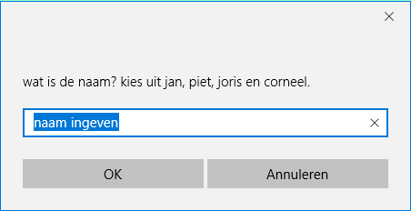
7.3 De bezoeker kiest
14 | let naam = prompt('wat is de naam? kies uit jan, piet, joris en corneel.','naam ingeven');
p 91
MENU
EXIT

Slide 20
7.3 De bezoeker kiest
14 | let naam = prompt('wat is de naam? kies uit jan, piet, joris en corneel.','naam ingeven');
vb07a stap2
Wijzig het initialiseren van de variabele naam zoals hierboven weergegeven.
Probeer de werking van het prompt uit in een browser.
p 91
MENU
EXIT

Slide 21
7.3 De bezoeker kiest
Joris ≠ joris want javascript is hoofdlettergevoelig.
Ander naam dan de 4 die voorzien zijn: lege pagina
Foutopvang (error handling) → zie later
p 91
MENU
EXIT

Slide 22
7.4 Weg met die prompt
Invoerprompt is weinig elegant
Enkel gebruikt om tijdens ontwikkeling snel invoer uit te testen.
p 92
MENU
EXIT

Slide 23
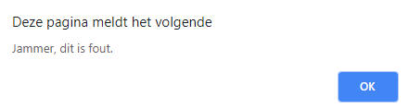

7.4 Weg met die prompt
In vb07b: som ingeven. 2 mogelijkheden:
p 92
MENU
EXIT

Slide 24
7.4 Weg met die prompt
<form>
…
</form>
Aanhef en afsluiting van het formulier
p 92
<label>
MENU
Bijschrift bij een formulierveld
<input>
Invoerveld waarin de bezoeker informatie kan ingeven
EXIT

Slide 25
7.4 Weg met die prompt
soort invoerveld
aanvangswaarde
p 92
MENU
27 | <input type="text" id="som" value="">
geen sluittag!
naam van het formulierveld
EXIT

Slide 26
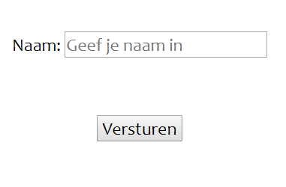
7.4 Weg met die prompt
Voorbeeld van ingave
Hint voor de bezoeker
p 92
MENU
 | <input type=”tekst” id=”naam” placeholder=”Geef je naam in”>
EXIT

Slide 27
7.5 Kiezen is (niet altijd) verliezen
24 25 26 27 28 29 30 31 32 33 34 35 36 37 38 39 | <script> // initialiseren van het invoerveld als constante const invoerveld = document.querySelector('#som'); // Nagaan of de uitkomst correct is of niet uitrekenen = () => { let uitkomst = invoerveld.value; if (uitkomst == 9) { alert("Joepie! Dit is correct!") } else { alert("Jammer, dit is fout.")} } // de functie uitrekenen aanroepen als de waarde van invoerveld wijzigt invoerveld.addEventListener('change', uitrekenen); </script>
p 93
MENU
EXIT

Slide 28
7.5 Kiezen is (niet altijd) verliezen
24 25 26 27 28 29 30 31 32 33 34 35 36 37 38 39 | <script> // initialiseren van het invoerveld als constante const invoerveld = document.querySelector('#som'); // Nagaan of de uitkomst correct is of niet uitrekenen = () => { let uitkomst = invoerveld.value; if (uitkomst == 9) { alert("Joepie! Dit is correct!") } else { alert("Jammer, dit is fout.")} } // de functie uitrekenen aanroepen als de waarde van invoerveld wijzigt invoerveld.addEventListener('change', uitrekenen); </script>
p 93
MENU
EXIT

Slide 29
7.5 Kiezen is (niet altijd) verliezen
24 25 26 27 28 29 30 31 32 33 34 35 36 37 38 39 | <script> // initialiseren van het invoerveld als constante const invoerveld = document.querySelector('#som'); // Nagaan of de uitkomst correct is of niet uitrekenen = () => { let uitkomst = invoerveld.value; if (uitkomst == 9) { alert("Joepie! Dit is correct!") } else { alert("Jammer, dit is fout.")} } // de functie uitrekenen aanroepen als de waarde van invoerveld wijzigt invoerveld.addEventListener('change', uitrekenen); </script>
p 92
MENU
gebeurtenis
EXIT

Slide 30
7.5 Kiezen is (niet altijd) verliezen
click
Bij klikken op het element.
mouseover
p 94
Als de muiswijzer over het element komt.
MENU
mouseout
Als de muiswijzer weggaat van het element.
keypress
Als een toets wordt ingedrukt.
EXIT

Slide 31
7.5 Kiezen is (niet altijd) verliezen
focus
Als het element de focus krijgt.
blur
p 94
Als het element de focus verliest
MENU
load
Als het element geladen wordt in de browser.
EXIT

Slide 32
7.5 Kiezen is (niet altijd) verliezen
24 25 26 27 28 29 30 31 32 33 34 35 36 37 38 39 | <script> // initialiseren van het invoerveld als constante const invoerveld = document.querySelector('#som'); // Nagaan of de uitkomst correct is of niet uitrekenen = () => { let uitkomst = invoerveld.value; if (uitkomst == 9) { alert("Joepie! Dit is correct!") } else { alert("Jammer, dit is fout.")} } // de functie uitrekenen aanroepen als de waarde van invoerveld wijzigt invoerveld.addEventListener('change', uitrekenen); </script>
p 94
MENU
functie aanroepen
EXIT

Slide 33
7.5 Kiezen is (niet altijd) verliezen
(fat) arrow functie
24 25 26 27 28 29 30 31 32 33 34 35 36 37 38 39 | <script> // initialiseren van het invoerveld als constante const invoerveld = document.querySelector('#som'); // Nagaan of de uitkomst correct is of niet uitrekenen = () => { let uitkomst = invoerveld.value; if (uitkomst == 9) { alert("Joepie! Dit is correct!") } else { alert("Jammer, dit is fout.")} } // de functie uitrekenen aanroepen als de waarde van invoerveld wijzigt invoerveld.addEventListener('change', uitrekenen); </script>
p 95
MENU
EXIT

Slide 34
7.5 Kiezen is (niet altijd) verliezen
verouderd
24 25 26 27 28 29 30 31 32 33 34 35 36 37 38 39 | <script> // initialiseren van het invoerveld als constante const invoerveld = document.querySelector('#som'); // Nagaan of de uitkomst correct is of niet function uitrekenen() { let uitkomst = invoerveld.value; if (uitkomst == 9) { alert("Joepie! Dit is correct!") } else { alert("Jammer, dit is fout.")} } // de functie uitrekenen aanroepen als de waarde van invoerveld wijzigt invoerveld.addEventListener('change', uitrekenen); </script>
p 95
MENU
EXIT

Slide 35
7.5 Kiezen is (niet altijd) verliezen
24 25 26 27 28 29 30 31 32 33 34 35 36 37 38 39 | <script> // initialiseren van het invoerveld als constante const invoerveld = document.querySelector('#som'); // Nagaan of de uitkomst correct is of niet uitrekenen = () => { let uitkomst = invoerveld.value; if (uitkomst == 9) { alert("Joepie! Dit is correct!") } else { alert("Jammer, dit is fout.")} } // de functie uitrekenen aanroepen als de waarde van invoerveld wijzigt invoerveld.addEventListener('change', uitrekenen); </script>
p 95
MENU
EXIT

Slide 36
7.5 Kiezen is (niet altijd) verliezen
const
Initialiseren van een constante
let
Initialiseren van een lokale variabele
p 95
MENU
var
Initialiseren van een globale variabele
Kan leiden tot vreemde fouten, dus beter vermijden
EXIT

Slide 37
7.5 Kiezen is (niet altijd) verliezen
 | var x = 10; // x heeft hier de waarde 10 { let x = 2; // x heeft hier de waarde 2 } // x heeft hier de waarde 10
p 95
MENU
EXIT

Slide 38
7.5 Kiezen is (niet altijd) verliezen
const
let
p 95
MENU
var
EXIT

Slide 39
7.5 Kiezen is (niet altijd) verliezen
24 25 26 27 28 29 30 31 32 33 34 35 36 37 38 39 | <script> // initialiseren van het invoerveld als constante const invoerveld = document.querySelector('#som'); // Nagaan of de uitkomst correct is of niet uitrekenen = () => { let uitkomst = invoerveld.value; if (uitkomst == 9) { alert("Joepie! Dit is correct!") } else { alert("Jammer, dit is fout.")} } // de functie uitrekenen aanroepen als de waarde van invoerveld wijzigt invoerveld.addEventListener('change', uitrekenen); </script>
p 95
MENU
EXIT

Slide 40
7.5 Kiezen is (niet altijd) verliezen
24 25 26 27 28 29 30 31 32 33 34 35 36 37 38 39 | <script> // initialiseren van het invoerveld als constante const invoerveld = document.querySelector('#som'); // Nagaan of de uitkomst correct is of niet uitrekenen = () => { let uitkomst = invoerveld.value; if (uitkomst == 9) { alert("Joepie! Dit is correct!") } else { alert("Jammer, dit is fout.")} } // de functie uitrekenen aanroepen als de waarde van invoerveld wijzigt invoerveld.addEventListener('change', uitrekenen); </script>
p 96
MENU
EXIT

Slide 41
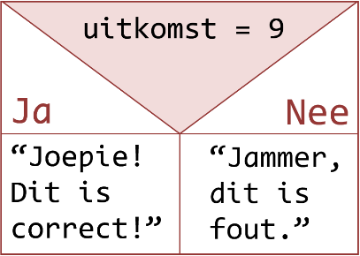
7.5 Kiezen is (niet altijd) verliezen
tweevoudige selectie
p 96
MENU
EXIT

Slide 42
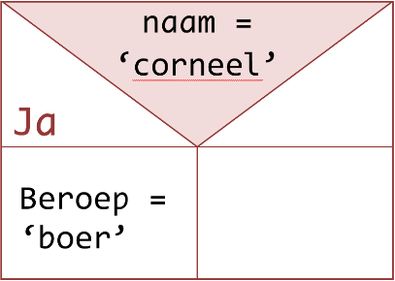
7.5 Kiezen is (niet altijd) verliezen
enkelvoudige selectie
p 96
MENU
vb7a
EXIT

Slide 43
7.5 Kiezen is (niet altijd) verliezen
enkelvoudige selectie
p 96
MENU
12 13 14 15 16 17 18 | <script> // initialiseren van variabelen let naam = 'corneel'; // tekst op het document if (naam == 'corneel') beroep = 'boer'; document.write('<article><h1>wat word ik later?</h1> </article>');
vb7a
EXIT

Slide 44
7.5 Kiezen is (niet altijd) verliezen
4 syntax-regels
1
Voorwaarde tussen haakjes
2
Gelijkheid: ==
p 96
MENU
3
Acties in verschillende delen: tussen { en }
4
Indien slechts één regel, dan hoeven { en } niet
EXIT

Slide 45
7.5 Kiezen is (niet altijd) verliezen
geneste selecties
correct
p 96
MENU
Wat met 3 mogelijke resultaten?
te hoog
te laag
EXIT

Slide 46
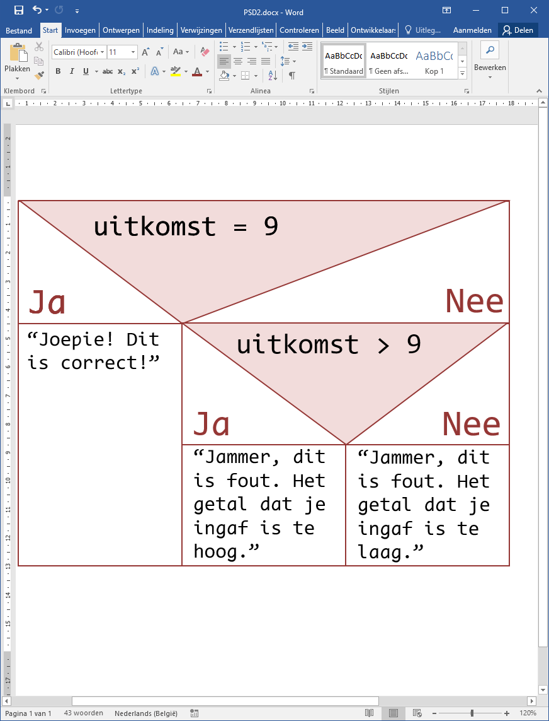
7.5 Kiezen is (niet altijd) verliezen
geneste selecties
p 97
MENU
EXIT

Slide 47
7.5 Kiezen is (niet altijd) verliezen
Open het bestand index.html van vb07b in een teksteditor.
Pas de code in het javascript aan volgens dit diagram:
vb07b stap1
p 97
MENU
EXIT

Slide 48
7.5 Kiezen is (niet altijd) verliezen
meervoudige selectie
Geneste selectie wordt te omslachtig
geen getal
p 97
MENU
correct
Wat met 4 mogelijke resultaten?
te hoog
te laag
EXIT

Slide 49
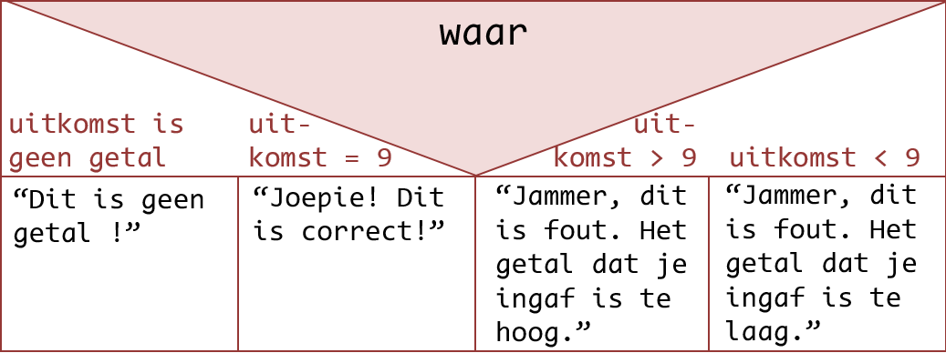
7.5 Kiezen is (niet altijd) verliezen
meervoudige selectie
p 97
MENU
EXIT

Slide 50
7.5 Kiezen is (niet altijd) verliezen
27 28 29 30 31 32 33 34 35 36 37 38 39 40 41 42 43 | // Nagaan of de uitkomst correct is of niet uitrekenen = () => { let uitkomst = invoerveld.value; switch (true) { case isNaN(uitkomst) : alert("Dit is geen getal!"); break; case (uitkomst == 9) : alert("Joepie! Dit is correct!"); break; case (uitkomst > 9) : alert("Jammer, dit is fout. Het getal dat je ingaf is te hoog."); break; case (uitkomst < 9) : alert("Jammer, dit is fout. Het getal dat je ingaf is te laag."); } }
p 98
MENU
EXIT

Slide 51
7.5 Kiezen is (niet altijd) verliezen
27 28 29 30 31 32 33 34 35 36 37 38 39 40 41 42 43 | // Nagaan of de uitkomst correct is of niet uitrekenen = () => { let uitkomst = invoerveld.value; switch (true) { case isNaN(uitkomst) : alert("Dit is geen getal!"); break; case (uitkomst == 9) : alert("Joepie! Dit is correct!"); break; case (uitkomst > 9) : alert("Jammer, dit is fout. Het getal dat je ingaf is te hoog."); break; case (uitkomst < 9) : alert("Jammer, dit is fout. Het getal dat je ingaf is te laag."); } }
vb07b stap2
p 98
MENU
EXIT

Slide 52
7.5 Kiezen is (niet altijd) verliezen
isNaN(uitkomst)
p 98
not a number
MENU
vorm van foutopvang
EXIT

Slide 53
7.5 Kiezen is (niet altijd) verliezen
14 15 16 17 18 19 20 21 22 23 24 25 26 27 28 29 30 31 | // tekst op het document switch (naam) { case 'corneel' : beroep = 'boer'; break; case 'jan' : beroep = 'piloot'; break; case 'piet' : beroep = 'tuinman'; break; case 'joris' : beroep = 'webdesigner'; break; default : naam = 'anders'; beroep = 'niets'; }
p 99
MENU
vb7a
EXIT

Slide 54
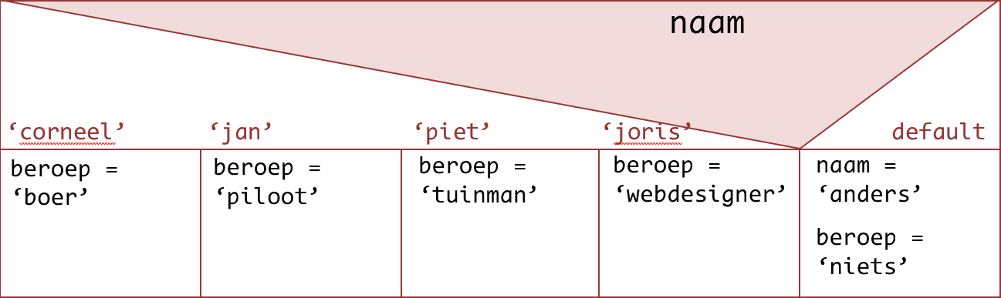
7.5 Kiezen is (niet altijd) verliezen
p 99
MENU
vb7a
EXIT

Slide 55
7.5 Kiezen is (niet altijd) verliezen
14 15 16 17 18 19 20 21 22 23 24 25 26 27 28 29 30 31 | // tekst op het document switch (naam) { case 'corneel' : beroep = 'boer'; break; case 'jan' : beroep = 'piloot'; break; case 'piet' : beroep = 'tuinman'; break; case 'joris' : beroep = 'webdesigner'; break; default : naam = 'anders'; beroep = 'niets'; }
vb07a stap3
p 99
MENU
vb7a
EXIT

Slide 56
7.5 Kiezen is (niet altijd) verliezen
Waarvoor dient de extra optie default in deze meervoudige selectie?
Voor acties die moeten uitgevoerd worden indien de andere opties in de selectie niet van toepassing zijn.
p 99
MENU
Elke optie behalve de laatste wordt afgesloten met het codewoord break. Wat is de bedoeling hiervan?
Wanneer een voorwaarde waar is, hoeven de andere voorwaar-den niet meer getest te worden en wordt de selectie afgebroken.
EXIT

Slide 57
7.5 Kiezen is (niet altijd) verliezen
Waarom zou je bij sommige meervoudige selecties het codewoord break niet gebruiken?
Wanneer meerdere voorwaarden in de meervoudige selectie waar kunnen en mogen zijn.
p 100
MENU
EXIT

Slide 58
7.5 Kiezen is (niet altijd) verliezen
4 syntax-regels
1
switch + (true) of de naam van een variabele
p 100
2
keuze: case + voorwaarde of waarde van een variabele
MENU
3
default = als geen van de keuzes van toepassing is
4
break = de volgende keuzes worden niet meer getest
EXIT

Slide 59
7.6 Willekeur troef
Open het bestand index.html in vb07b in een teksteditor.
Vervang de html-code voor het label door dit javascript:
vb07b stap3
14 15 16 17 18 19 20 21 22 23 24 25 | <form name="rekenform"> <script> // Willekeurige getallen berekenen getal1 = Math.random(); getal2 = Math.random(); // Som op het scherm zetten document.write('<label for="som">'+getal1+' + '+getal2+' =</label>'); correct = getal1 + getal2; </script> <input type="text" id="som" value=""> </form>
p 101
MENU
EXIT

Slide 60
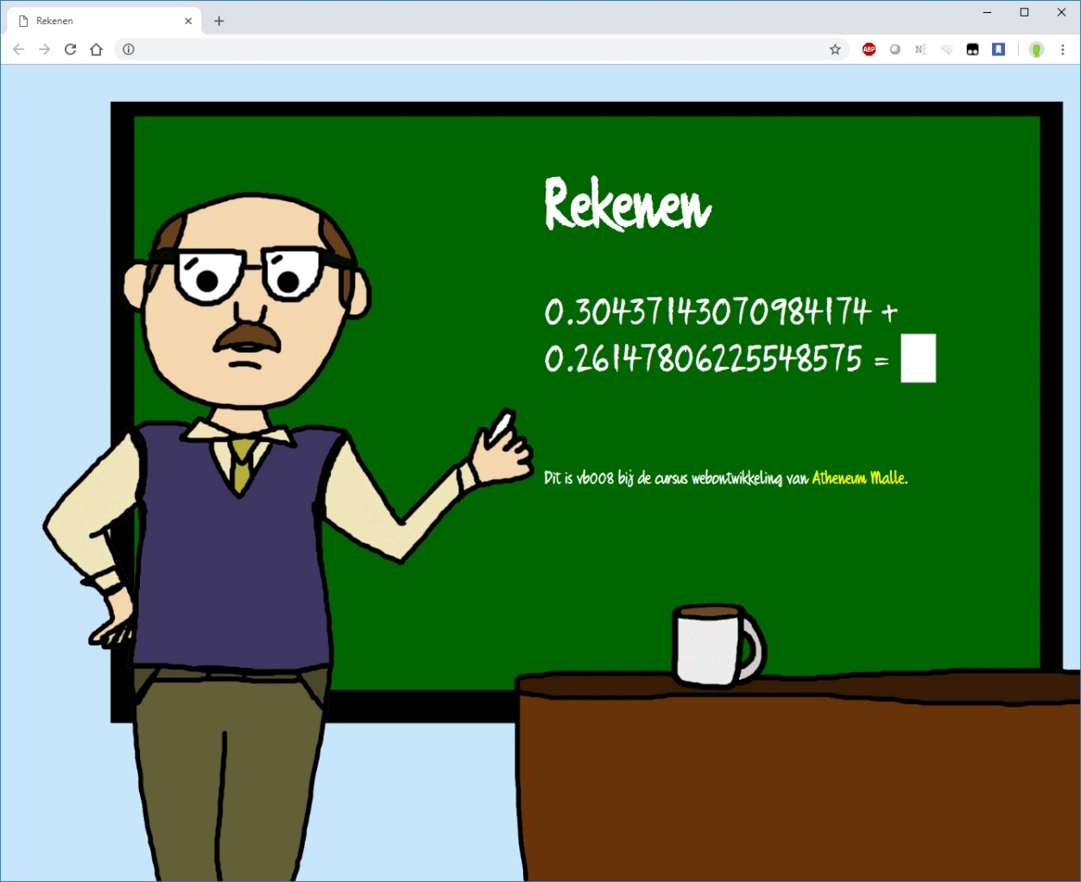
7.6 Willekeur troef
vb07b stap3
p 101
MENU
EXIT

Slide 61
7.6 Willekeur troef
De random-functie levert altijd een waarde op tussen 0 en 1 (1 zelf echter niet inbegrepen). Indien we hiervan gehele getallen willen maken tussen 0 en 10, moeten we de getallen afronden en vermenigvuldigen met 10.
vb07b stap4
p 102
MENU
16 17 18 | // Willekeurige getallen berekenen getal1 = Math.round(Math.random()*10); getal2 = Math.round(Math.random()*10);
EXIT

Slide 62
7.6 Willekeur troef
math(round)
Afronden naar de dichtste gehele waarde.
7.6
p 102
math(floor)
MENU
Afronden naar de lagere gehele waarde.
math(ceil)
Afronden naar de hogere gehele waarde.
EXIT

Slide 63
7.6 Willekeur troef
27 28 29 30 31 32 33 34 35 36 37 38 39 40 41 42 43 | // Nagaan of de uitkomst correct is of niet uitrekenen = () => { let uitkomst = invoerveld.value; switch (true) { case isNaN(uitkomst) : alert("Dit is geen getal!"); break; case (uitkomst == correct) : alert("Joepie! Dit is correct!"); break; case (uitkomst > correct) : alert("Jammer, dit is fout. Het getal dat je ingaf is te hoog."); break; case (uitkomst < correct) : alert("Jammer, dit is fout. Het getal dat je ingaf is te laag."); } }
vb07b stap5
p 102
MENU
EXIT

Slide 64
7.7 Oefeningen
Oefening 7.1
Open vb07a.
Laat de bezoeker kiezen tussen enkele achtergrondkleuren door middel van een prompt. De achtergrondkleur van je webpagina past zich dan aan de keuze van de bezoeker aan.
Valideer je web- en stijlpagina’s met de validator van W3C.
p 103
MENU
EXIT

Slide 65
7.7 Oefeningen
Oefening 7.2
Ontwerp een webpagina met daarin een korte versie van een sprookje naar keuze. Laat de afloop van het sprookje weg, maar plaats een hyperlink naar een tweede pagina, waar het einde van het sprookje staat.
Wanneer de bezoeker op deze hyperlink klikt, kan hij door middel van een prompt kiezen of hij het klassieke einde of een door jou zelf verzonnen einde te lezen krijgt.
Valideer je web- en stijlpagina’s met de validator van W3C.
p 103
MENU
EXIT

Slide 66
7.7 Oefeningen
Oefening 7.3
Open oefening 2.4.
Wijzig de naam van de oefening naar oefening-7-3.
Pas de oefening zo aan dat de bezoeker via een prompt een keuze kan maken tussen de drie verschillende opmaakbestanden.
Valideer je web- en stijlpagina’s met de validator van W3C.
p 103
MENU
EXIT

Slide 67
7.7 Oefeningen
Oefening 7.4
Bij een loterijspel moet een bezoeker 5 getallen raden; het eerste getal is tussen 1 en 10, het tweede tussen 11 en 20, enz. De bezoeker kan de vijf getallen ingeven via vijf invoervelden.
Via een javascript worden eveneens vijf getallen willekeurig door de computer gegenereerd, waarvan het eerste tussen 1 en 10, het tweede tussen 11 en 20, enz.
Wanneer de bezoeker het laatste getal heeft ingegeven, verschijnt op het scherm hoeveel getallen de bezoeker correct heeft geraden, en welke getallen dat waren.
Zorg voor een passende opmaak van je webpagina.
Valideer je web- en stijlpagina’s met de validator van W3C.
p 103
MENU
EXIT

Slide 68
7.7 Oefeningen
Oefening 7.5
Op de parking van een groot evenement, wil men de verkeersstromen zo efficiënt mogelijk beheren. Daarom wordt niet iedereen naar dezelfde parking gestuurd, maar wordt dit afhankelijk gemaakt van de gemeente van de chauffeur:
Indien de gemeente begint met een van de letters van A tot en met D, dan moet de chauffeur Parking 1 gebruiken.
Indien de gemeente begint met een van de letters van E tot en met L, dan moet de chauffeur Parking 2 gebruiken.
Indien de gemeente begint met een van de letters van M tot en met S, dan moet de chauffeur Parking 3 gebruiken.
Indien de gemeente begint met een van de letters van T tot en met Z, dan moet de chauffeur Parking 4 gebruiken.
../..
p 104
MENU
EXIT

Slide 69
7.7 Oefeningen
Oefening 7.5
../..
De bezoeker geeft de naam van zijn/haar gemeente in. Op het scherm verschijnt op welke parking de bezoeker moet parkeren.
Gemeenten moeten steeds met een hoofdletter geschreven worden. Zorg voor een foutcontrole die nagaat of de naam die de bezoeker heeft inge-geven met een hoofdletter begint, en zorg voor een correcte foutmel-ding. Ook wanneer de bezoeker cijfers heeft ingegeven, moet er een foutmelding verschijnen.
Zorg voor een passende opmaak van je webpagina.
Valideer je web- en stijlpagina’s met de validator van W3C.
p 104
MENU
EXIT

Slide 70
7.7 Oefeningen
Oefening 7.6
Zoek uit hoe je een knop in een formuliertje zet. Maak een webpagina met een knop waarin de tekst “Gooi een dobbelsteen” staat.
Wanneer de bezoeker op de knop klikt, moet een willekeurige waarde tussen 1 en 6 worden gegenereerd.
Op de pagina verschijnt de afbeelding van een dobbelsteen met het aantal ogen zoals willekeurig berekend werd.
Zorg voor een passende opmaak van je webpagina.
Valideer je web- en stijlpagina’s met de validator van W3C.
p 104
MENU
EXIT

Slide 71
7.7 Oefeningen
Oefening 7.7
Maak een webpagina waarin een bezoeker de inhoud van een cilinder kan berekenen. De bezoeker geeft de diameter van het grondvlak en de hoogte van de cilinder in.
Op het scherm wordt de inhoud van de cilinder weergegeven.
Zorg voor een passende opmaak van je webpagina.
Valideer je web- en stijlpagina’s met de validator van W3C.
p 104
MENU
EXIT

Slide 72
7.7 Oefeningen
Oefening 7.8
Maak een webpagina waarin een bezoeker het spelletje blad-steen-schaar kan spelen tegen de computer.
De computer maakt willekeurig een keuze tussen blad, steen en schaar.
Op het scherm worden de afbeeldingen van een blad, een steen en een schaar weergegeven. Wanneer de bezoeker op een afbeelding klikt, wordt die vergeleken met de willekeurige keuze van de computer.
Op het scherm wordt weergegeven wie er gewonnen heeft: de bezoeker of de computer.
Zorg voor een passende opmaak van je webpagina.
Valideer je web- en stijlpagina’s met de validator van W3C.
p 105
MENU
EXIT

Slide 73
7.7 Oefeningen
Oefening 7.9
Maak een website met informatie over een dier. Dat mag eender welk dier zijn. De tekst ervan mag je voor deze oefening van het internet lenen.
Zoek vijf goeie en verschillende foto’s van dit dier.
Zorg er met een random-functie voor dat bij het laden van de pagina willekeurig een van deze vijf foto’s bij je tekst worden getoond.
Zorg voor een passende opmaak van je webpagina.
Valideer je web- en stijlpagina’s met de validator van W3C.
p 105
MENU
EXIT

Slide 74
7.7 Oefeningen
Oefening 7.10
Maak een webpagina waarop je kan gokken op de einduitslag van een voetbalwedstrijd.
De uitslag van de voetbalwedstrijd wordt willekeurig gegenereerd door een javascript. Het maximaal aantal doelpunten voor elke ploeg is 8.
Wanneer de bezoeker het doelpuntensaldo van één ploeg correct gokt, dan krijgt hij 50 euro. Wanneer het doelpuntensaldo van beide ploegen (en dus de volledige einduitslag) correct geraden werd, krijgt de bezoeker daarvoor 150 euro.
Wanneer de bezoeker zijn gok heeft uitgebracht, verschijnt op het scherm de juiste willekeurig berekende uitslag van de wedstrijd en de winst die de bezoeker gemaakt heeft.
Zorg voor een passende opmaak van je webpagina.
Valideer je web- en stijlpagina’s met de validator van W3C.
p 105
MENU
EXIT

Slide 75

7. Jongleren met javascript
Dit is een begeleidende presentatie bij het hoofdstuk 7 van de cursus webontwikkeling. Deze presentatie mag vrij worden gebruikt, aangepast en verspreid. Deze dia bevat de bronvermelding en moet ten allen tijde deel blijven uitmaken van de presentatie.
Deze cursus is te vinden op www.klascement.net Auteur: Marc Goris
Klik op de knop EXIT om de presentatie te sluiten.
MENU
EXIT

